Slide 1
Bus Reserveren
Log in
Registreer

Slide 2
Profielen
Gebruikers: Reservatiekalender zien, reservatieaanvraag indien, eigen reservatie annuleren of verplaatsen naar een andere vrij moment mits goedkeuring.
Beheerders: - Bus beheerders: Aanvragen aanmaken, goedkeuren, weigeren, annuleren, verplaatsen.
- Hoofdbeheerders:
Bussen toevoegen of schrappen, rechten aan de gebruikers geven + alles van busbeheerders.

Slide 3
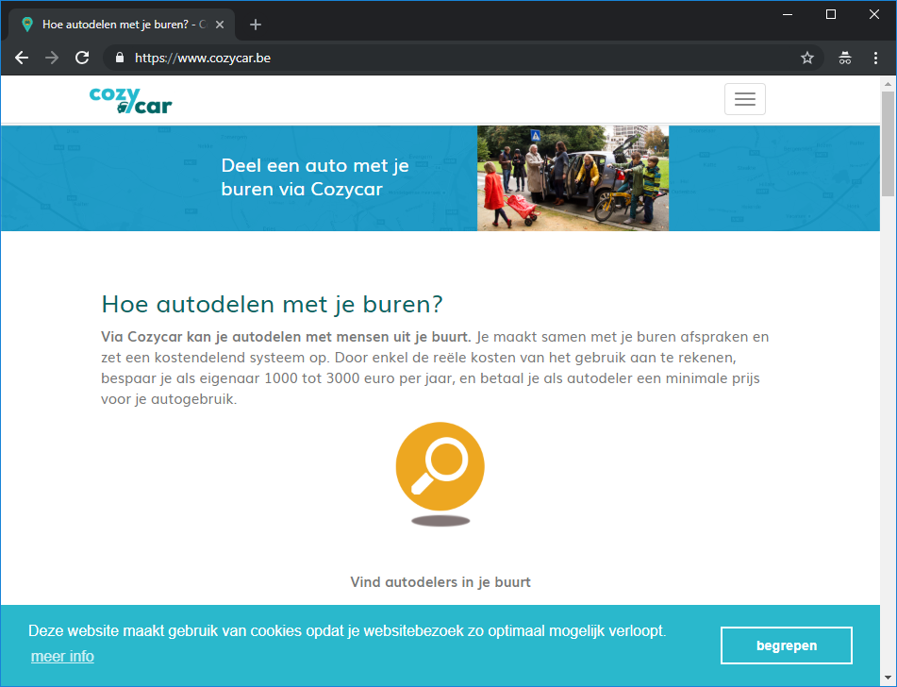
Voorbeeld : https://www.cozycar.be/

Slide 4
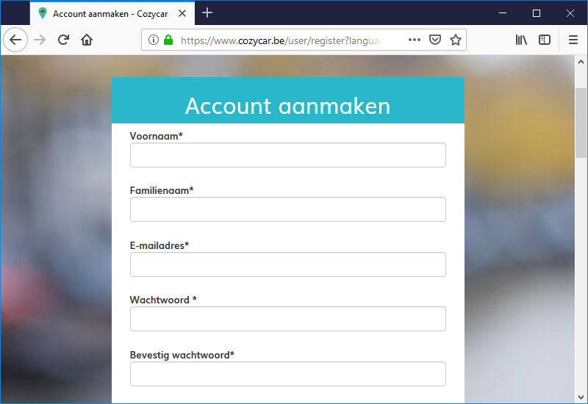
Registreren
+ Afdeling: BuSO BuBAO MFC TWI

Slide 5
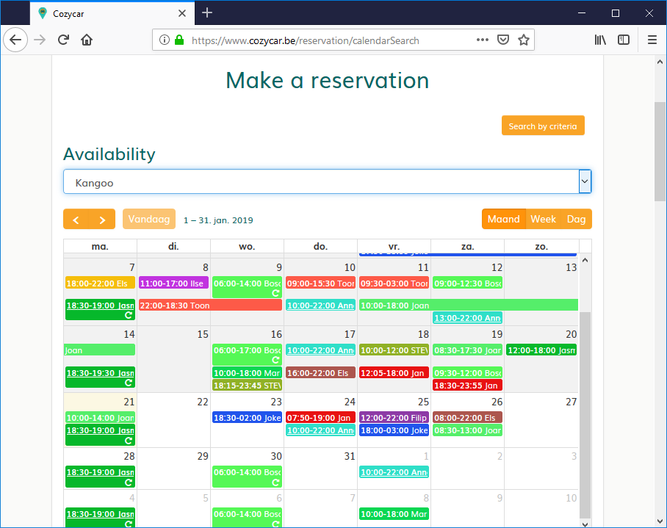
VB: Reservatiekalender

Slide 6
Notificaties via mail
Bevestiging activatieaccount
Bij reservatieaanvraag, goedkeuring, annulering, …
Busbeheerders moeten bericht naar alle gebruikers kunnen sturen.

